Slide 1
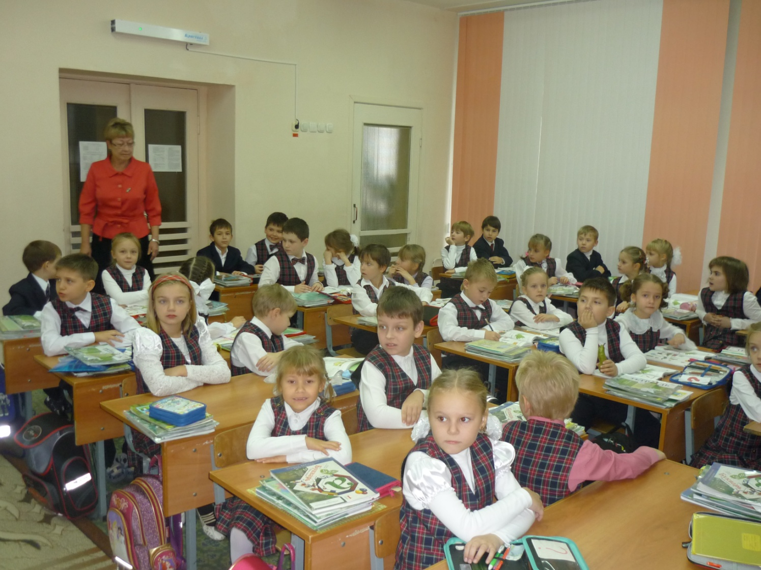
Классификация ошибок и их причины

Slide 2
Алфавитно – графическое искажение, недописание, прибавление элементов букв
стол – спол
зебра – зедра
листик – мистик
К алфавитным ошибкам примыкают каллиграфические ошибки:
неумение придерживаться строки
размер букв
неправильное соединение
слишком крупное или мелкое письмо
угловатое письмо
Причины: неустойчивое внимание, плохое усвоение начертания букв

Slide 3
Графические ошибки
Коньки –кньки
Малина – млина
пропуск букв в слове(случайные пропуски по невниманию)
пропуск гласных букв (следствие ориентации детей на согласные звуки при чтении и письме)
пропуск слогов: камыши – каши
замена букв: книга – гнига
перестановка букв и слогов: рисуют – рисюут
вставка и повтор букв и слогов: летит – летитит
Причины: слабое различие на слух парных звонких и глухих согласных, невнимательность.

Slide 4
Чем объясняются эти ошибки:
малым опытом чтения и письма
недостатком навыка звуко - буквенного анализа слов
низким уровнем внимания
неумением сосредоточиться
нет самопроверки и самоконтроля (если исправил и нашёл – это невнимание, если не видит – это нет звуко – буквенного анализа)
влияние просторечия (добиваться полных ответов).
Ошибки исправляются – общей системой звуко – буквенного анализа, тщательной подготовкой к письму, самопроверкой, зрительными диктантами, списыванием

Slide 5
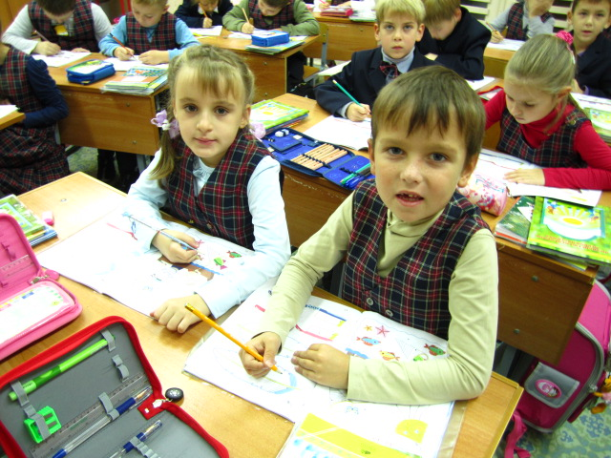
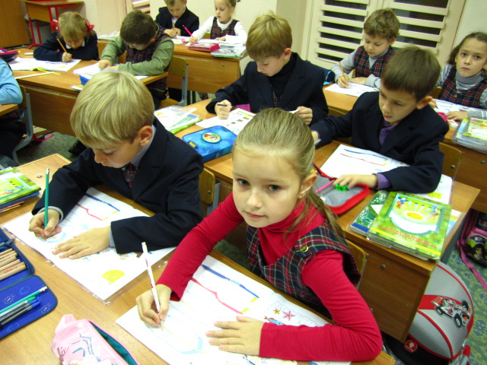
Ошибки, состоящие в нарушении графических правил
обозначение мягкости согласных : снег – сьнег
обозначение мягкости согласных при помощи букв я ё е ю:
любит – лубит мяч – мач
двойное обозначение мягкости: у гуся – у гусья
Причина: слабое различие твёрдости и мягкости согласных

Slide 6
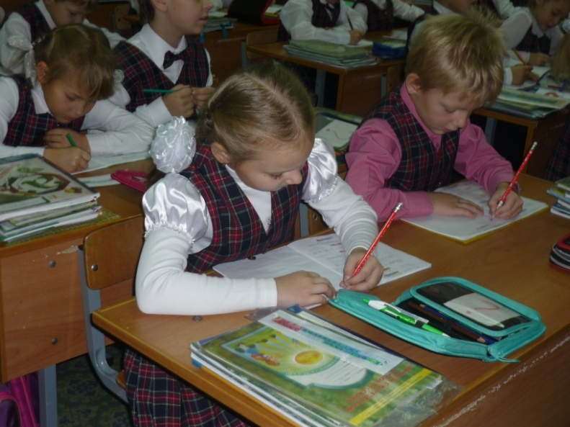
Ошибки на правила противоречащие нормам произношения
Сочетания чк чн чщ жи- ши ча-ща чу-щу
Основа предупреждения этих ошибок:
орфографическая зоркость (увидеть)
внимание
необходимо ребёнку держать в памяти подобные сочетания и следить за тем, чтобы не пропустить их при письме

Slide 7
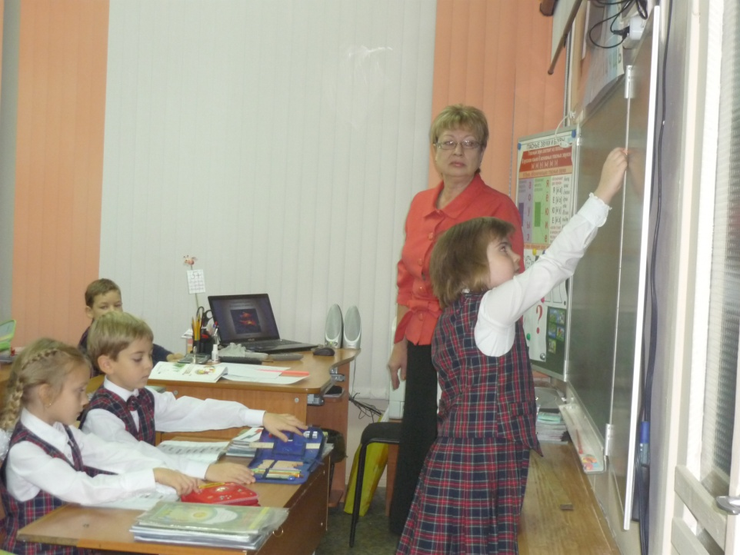
Орфографические ошибки
Орфограмма – написание, требующее проверки
Орфограммой может быть: отдельная буква, сочетание букв (чк ши), место разделения слова при переносе на другую строку
употребление заглавной буквы (начало предложения, имена, клички, географические названия и др.)
точка в конце предложения
перенос слов на другую строку
пробел – раздельное
написание слов

